Slide 1
Acoustic SLAM with Gaussian Processes
Projektvorstellung von Oliver Neumann
Notes:
Motivation
Was ist das Problem?
Warum ist das Problem interessant?
Warum ist das Problem schwer?
Lösung: Gaußprozesse
Unbekannte Funktion Approximieren (Fehler in x)
Gaußverteilter Fehler in y
Warum nicht k-Means? => Aussagen über Sicherheit/Genauigkeit (Kov)
Aktuelle Forschung => Magnetfeld Beispiel
Probleme/Fragestellungen?
Dauer 20min Vortag + 10 Minuten Fragen
Prof. Dr. Max Mustermann | Musterfakultät
1

Slide 2
Agenda
Motivation
Stand der
Wissenschaft und Technik
Vorarbeiten
Ziele des Projekts
& Projektplan

Slide 3
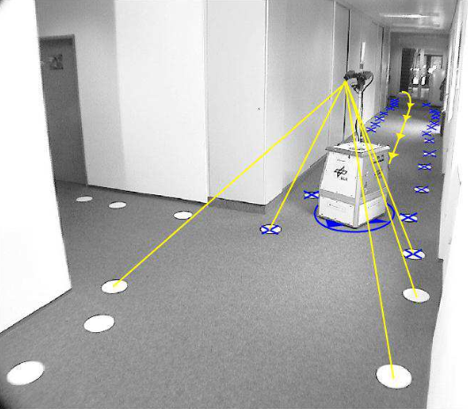
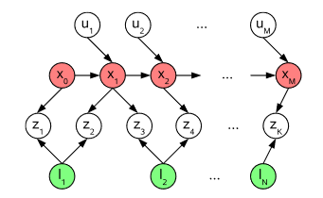
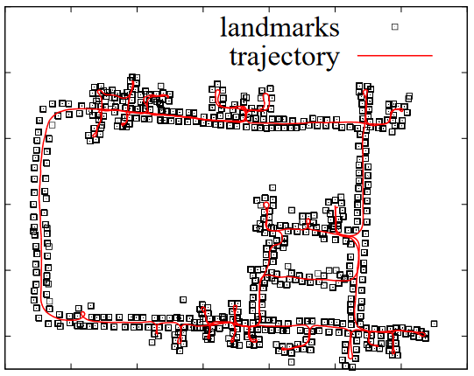
Motivation
SLAM: [Grisetti et al 2010]
Unbekannte Karte (Mapping)
Lokalisierung in Karte
Probabilistisches Verfahren
Filtering vs Smoothing
Graph basiert
[Grisetti et al 2010]
[Kaess et al 2008]
[Grisetti et al 2010]

Slide 4
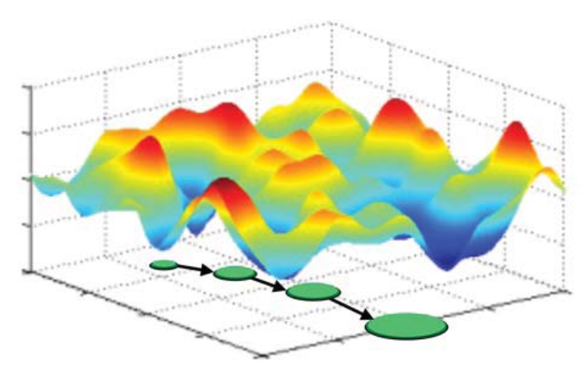
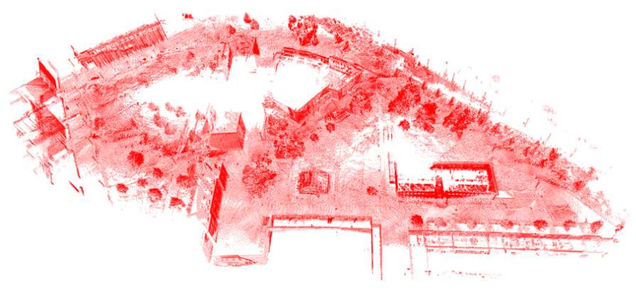
Motivation
[Grisetti et al 2010]
[Yu Lee 2018]
Diskrete Landmarken
Kontinuierliche Funktion
26.09.2019
Notes:
Prof. Dr. Max Mustermann | Musterfakultät
4

Slide 5
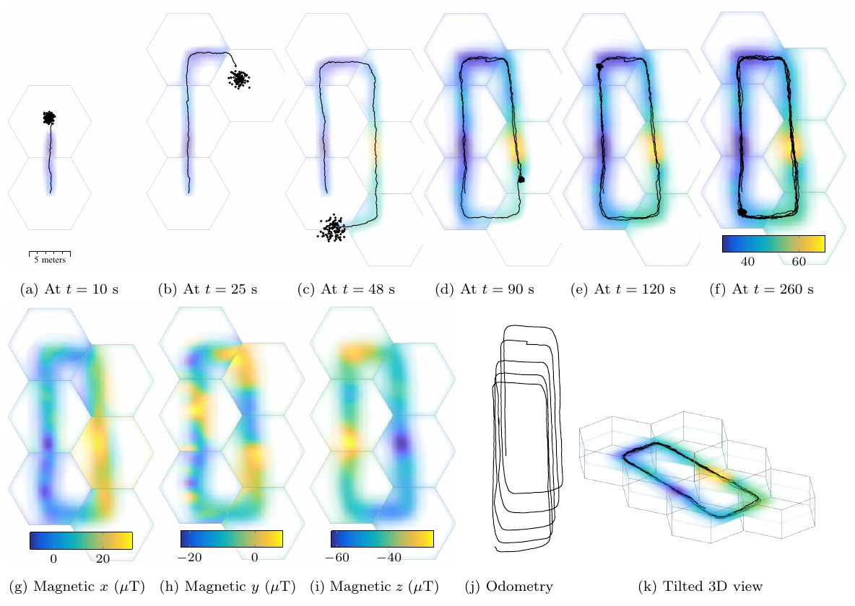
Stand der Wissenschaft und Technik
Scalable Magnetic Field SLAM in 3D using Gaussian Process Maps
Diskrete Landmarken
Kontinuierliche Funktion
[Kok Solin 2018]
26.09.2019
Notes:
Prof. Dr. Max Mustermann | Musterfakultät
5

Slide 6
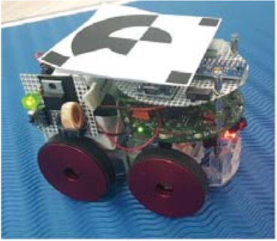
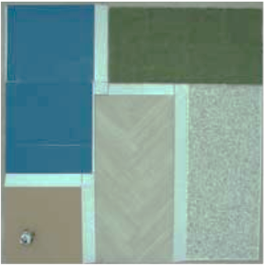
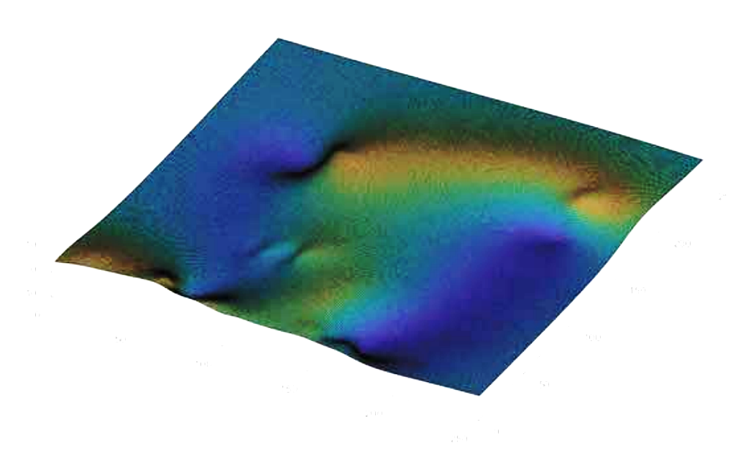
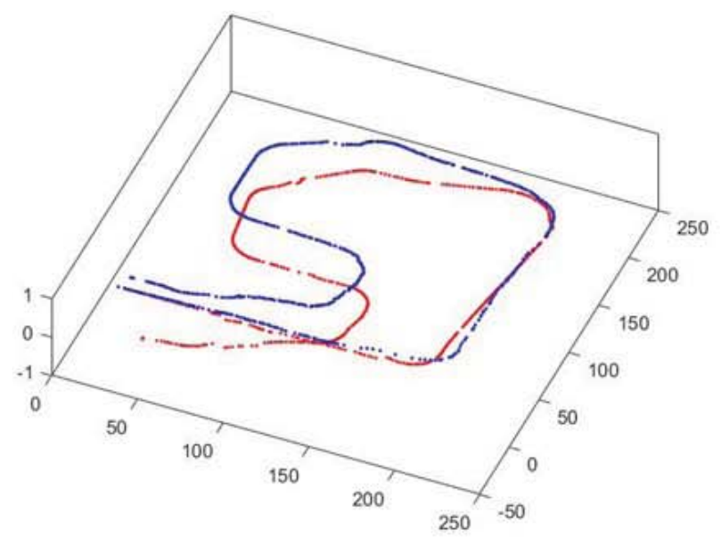
Stand der Wissenschaft und Technik
Terrain Field SLAM and Uncertainty Mapping using Gaussian Process
[Yu Lee 2018]
26.09.2019

Slide 7


Stand der Wissenschaft und Technik
?
Diskrete Landmarken
Kontinuierliche Funktion
26.09.2019
Notes:
Prof. Dr. Max Mustermann | Musterfakultät
7

Slide 8
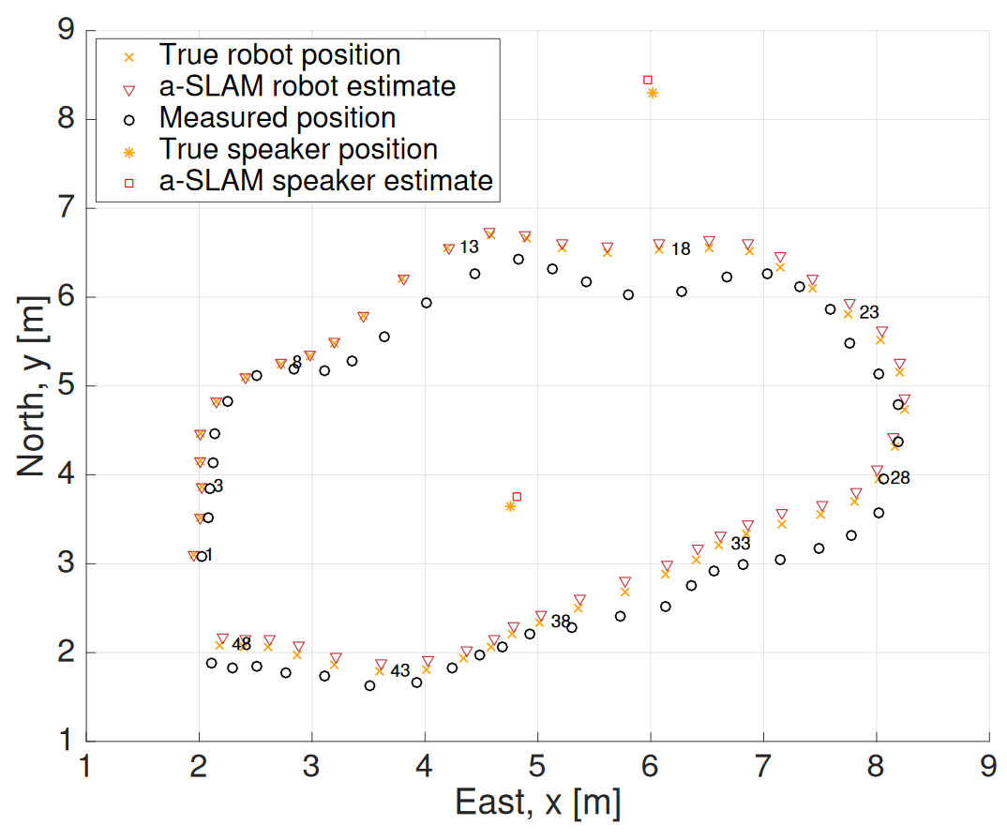
Stand der Wissenschaft und Technik
Acoustic Simultaneous Localization and Mapping (A-SLAM)
of a Moving Microphone Array and its Surrounding Speakers
[Yu Lee 2018]
Diskrete Landmarken
Kontinuierliche Funktion
[Evers et al 2016]
26.09.2019
Notes:
Prof. Dr. Max Mustermann | Musterfakultät
8

Slide 9
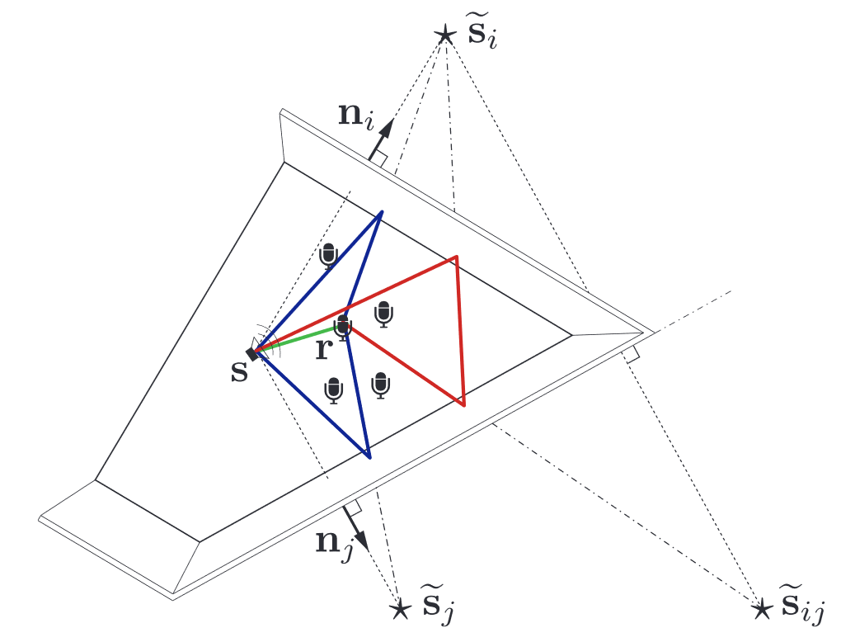
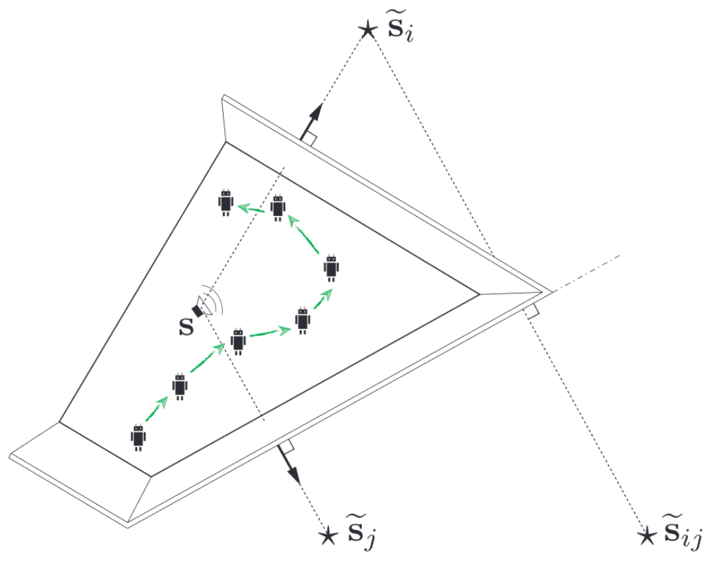
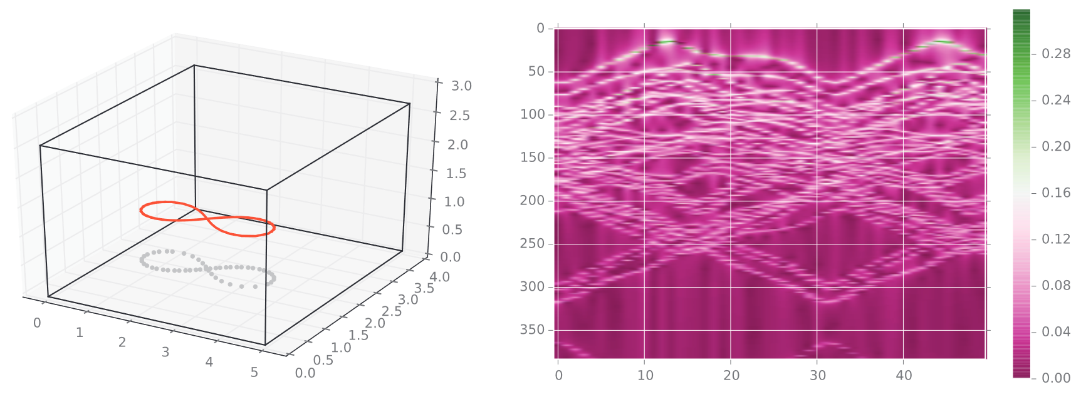
Stand der Wissenschaft und Technik
From Acoustic Room Reconstruction to SLAM
Diskrete Landmarken
[Dokmanic et al 2016]
26.09.2019
Notes:
Prof. Dr. Max Mustermann | Musterfakultät
9

Slide 10
Vorarbeiten
?
Diskrete Landmarken
Kontinuierliche Funktion
26.09.2019
Notes:
Prof. Dr. Max Mustermann | Musterfakultät
10

Slide 11
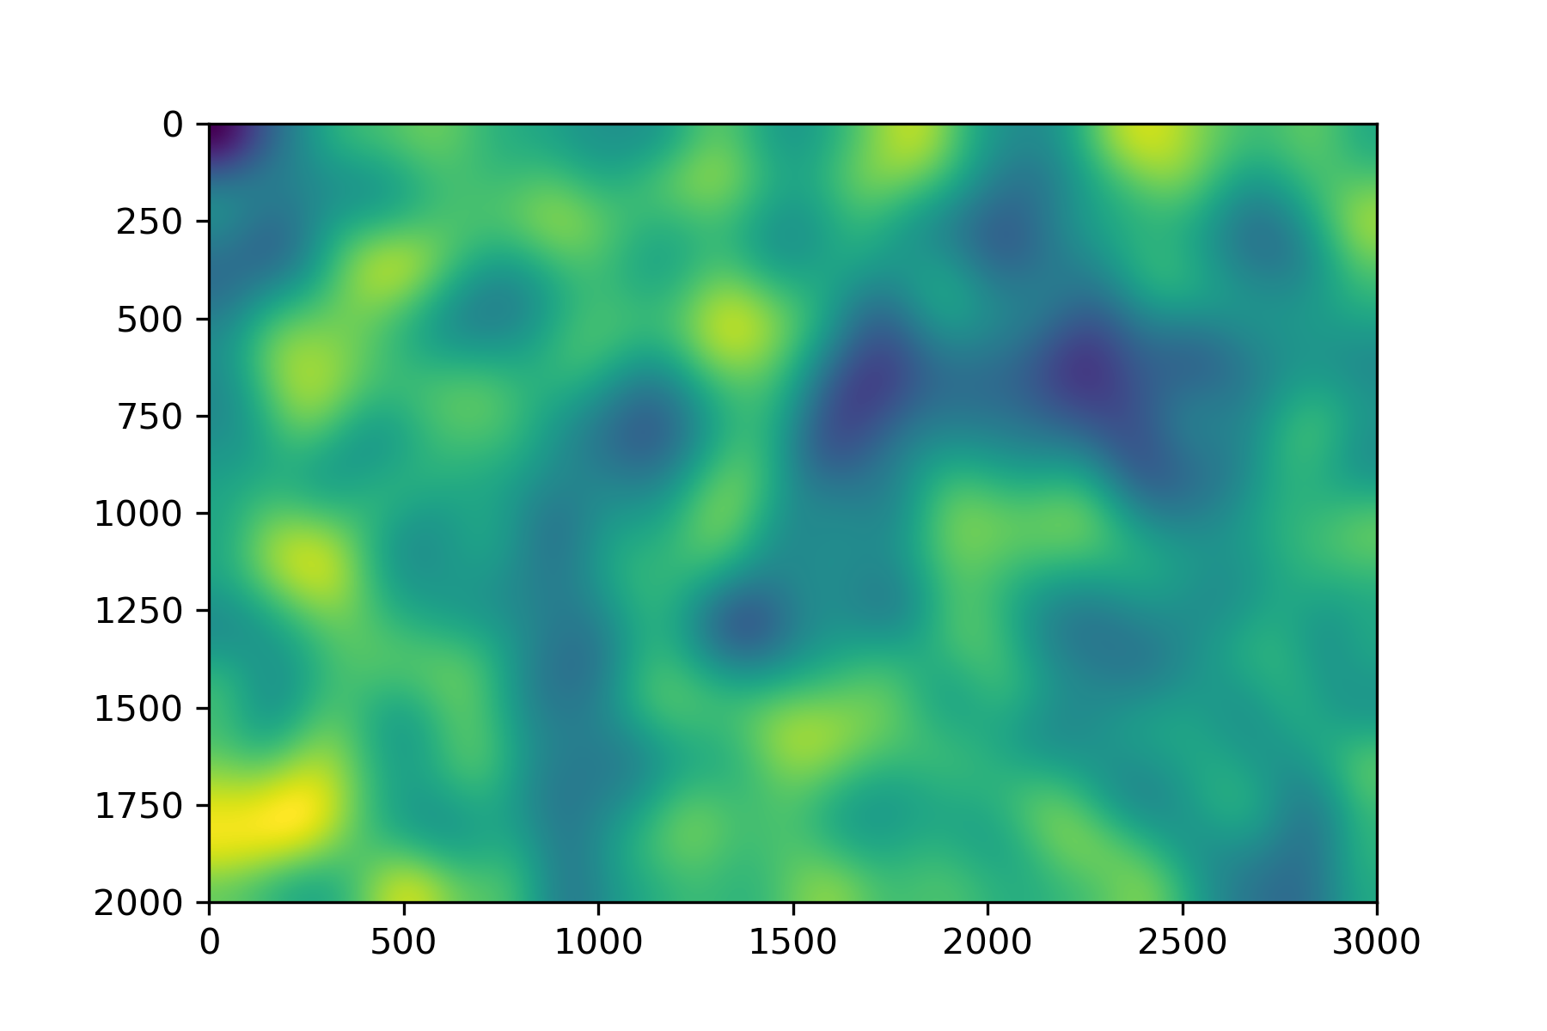
Vorarbeiten
26.09.2019
Notes:
Prof. Dr. Max Mustermann | Musterfakultät
11

Slide 12
Vorarbeiten
26.09.2019
Notes:
Prof. Dr. Max Mustermann | Musterfakultät
12

Slide 13
Vorarbeiten
26.09.2019
Notes:
Prof. Dr. Max Mustermann | Musterfakultät
13

Slide 14
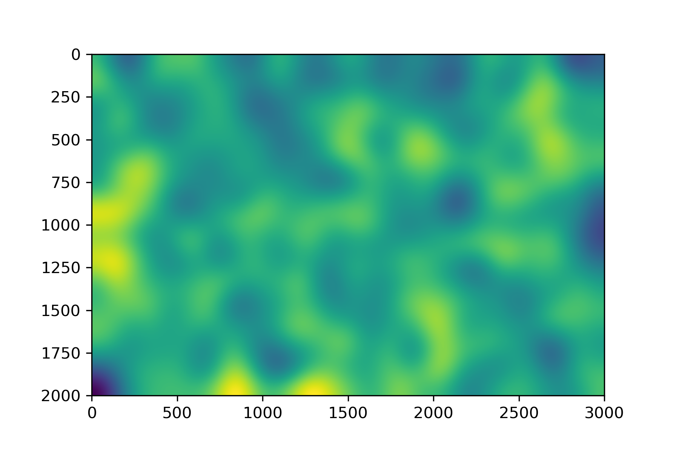
Vorarbeiten
26.09.2019
Notes:
Prof. Dr. Max Mustermann | Musterfakultät
14

Slide 15
Vorarbeiten
?
Diskrete Landmarken
Kontinuierliche Funktion
[Dokmanic et al 2016]
26.09.2019
Notes:
Prof. Dr. Max Mustermann | Musterfakultät
15

Slide 16
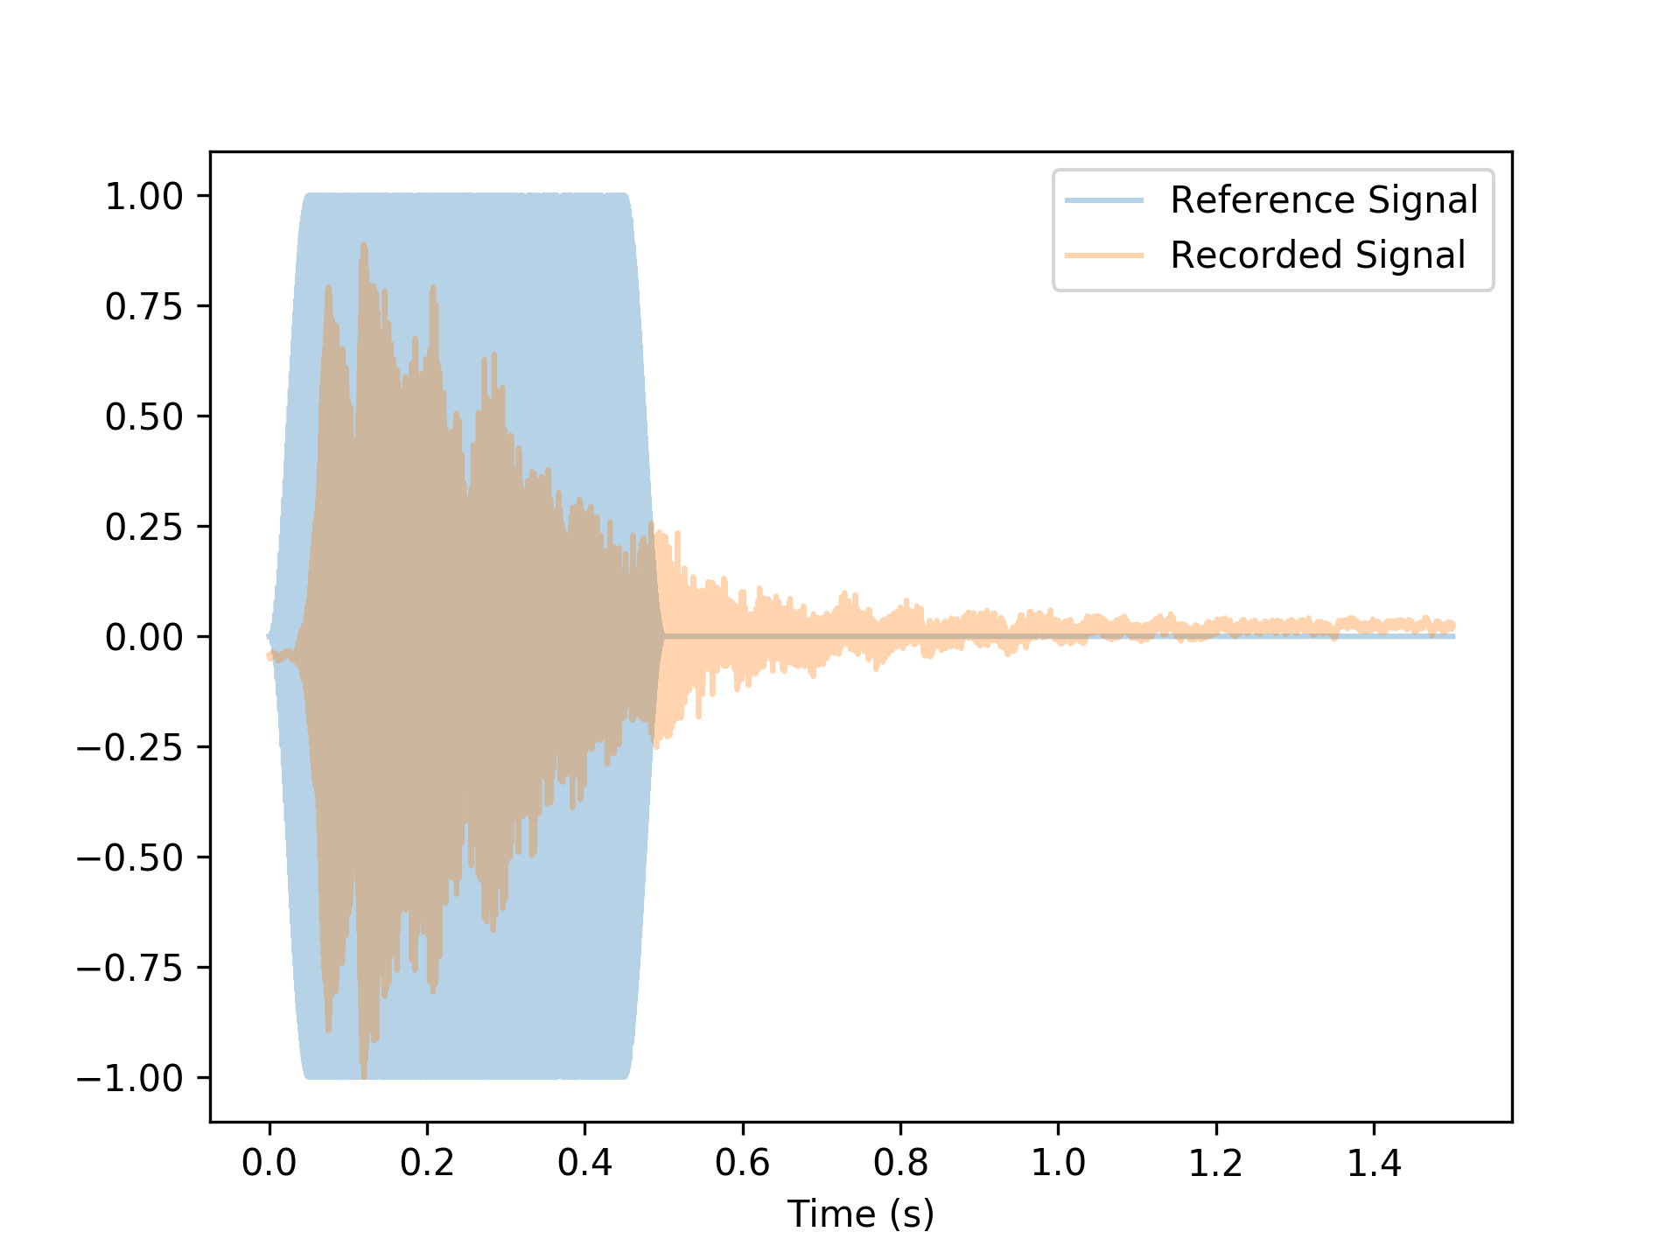
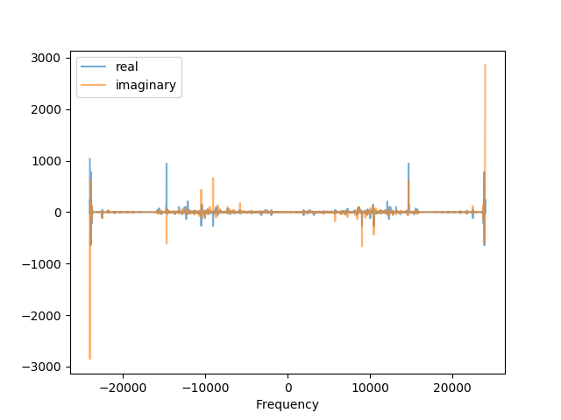
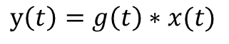
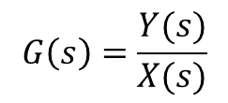
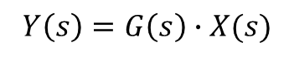
Vorarbeiten
Raum Impulsantwort
$$y\left(t\right)=g\left(t\right)∗x(t)$$
$$G\left(s\right)=\frac{Y(s)}{X(s)}$$
$$Y\left(s\right)=G\left(s\right)∙X(s)$$
26.09.2019
Notes:
Prof. Dr. Max Mustermann | Musterfakultät
16

Slide 17
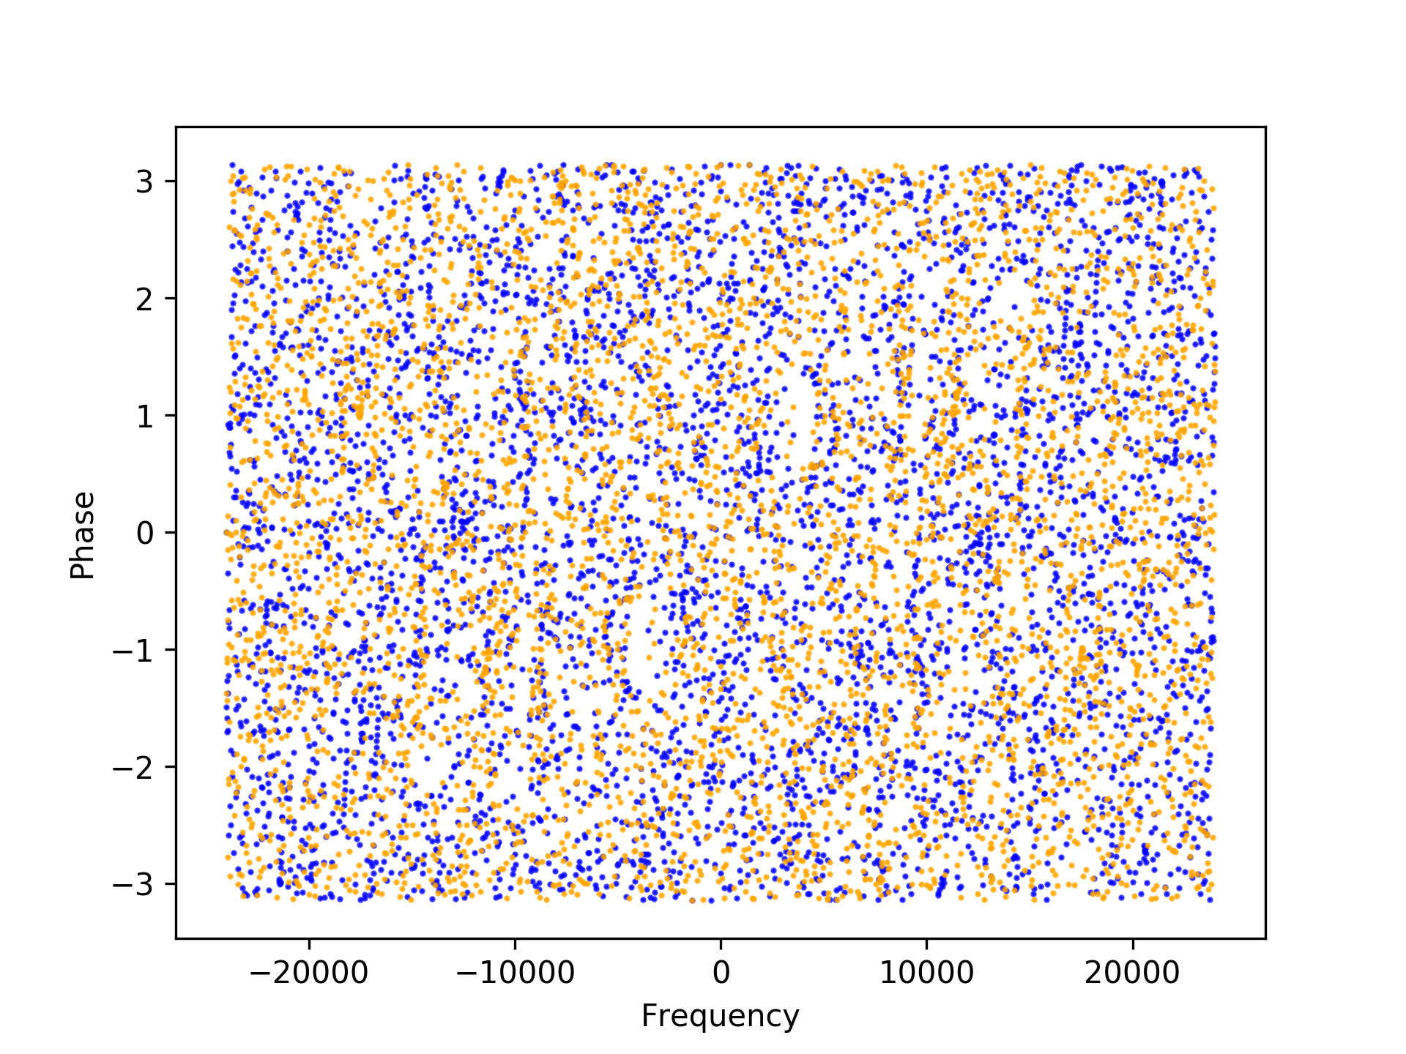
Vorarbeiten
Betrachtung der Phase
26.09.2019
Notes:
Prof. Dr. Max Mustermann | Musterfakultät
17

Slide 18
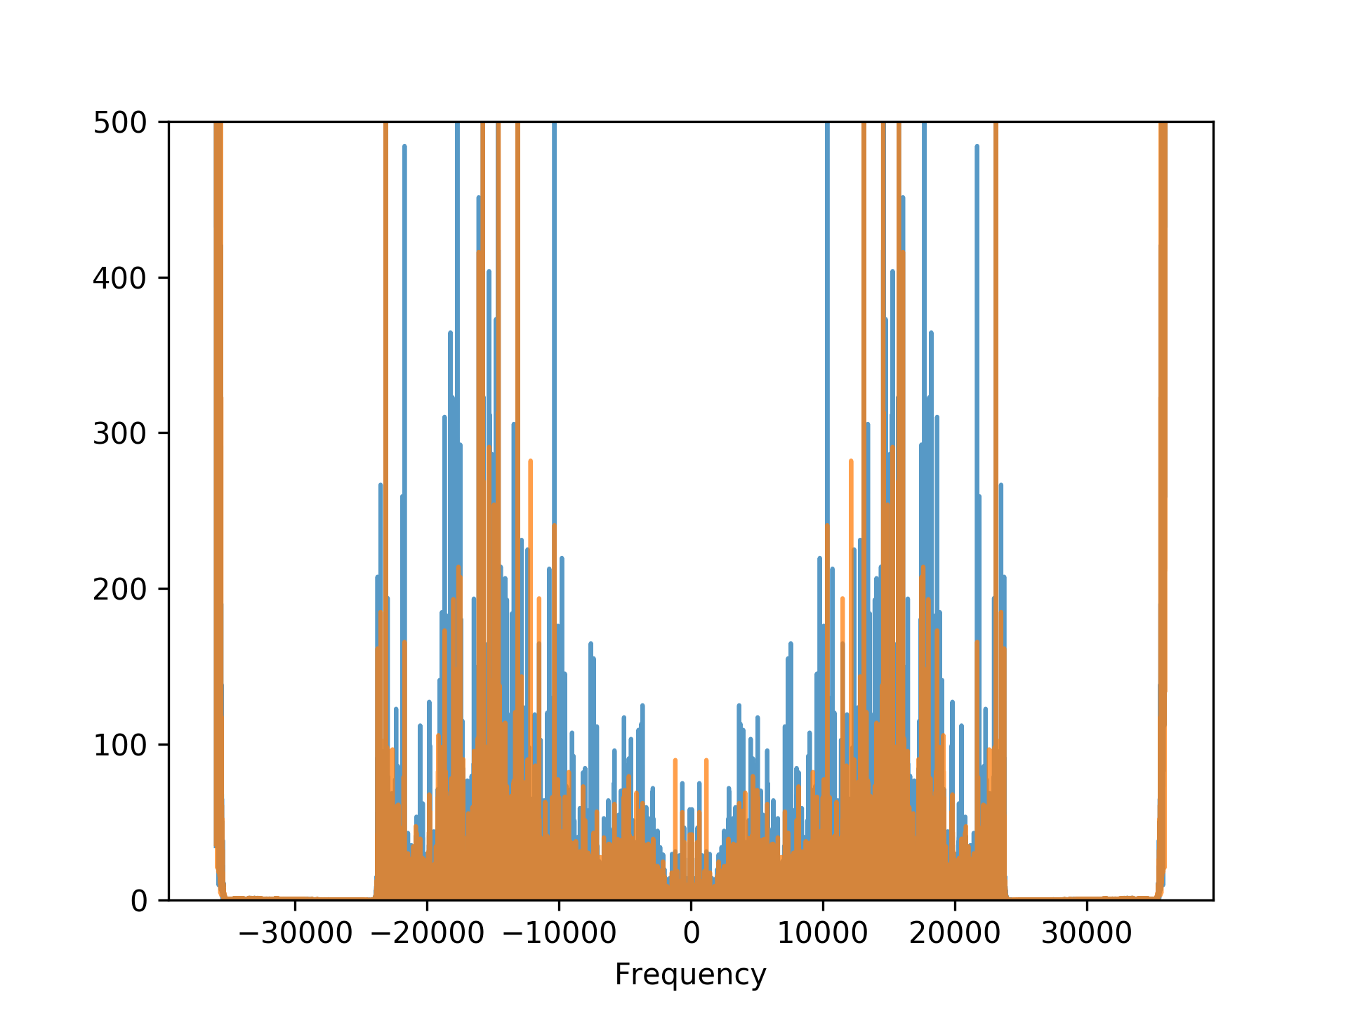
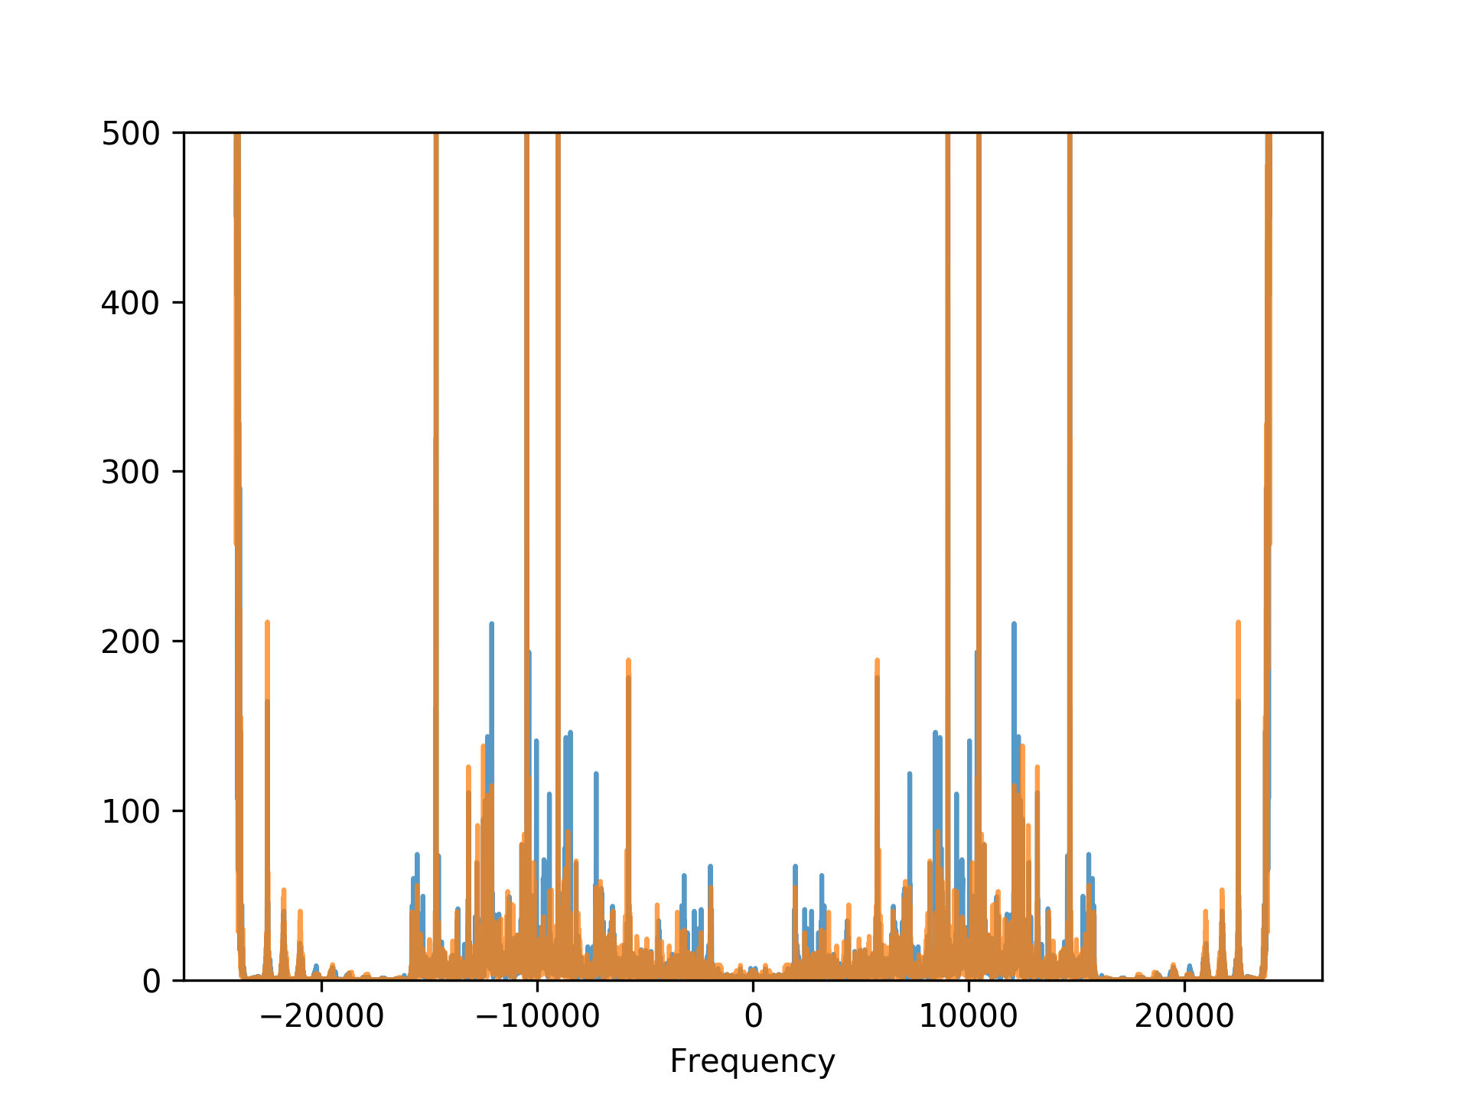

Vorarbeiten
Kontinuität durch Fensterfunktion
26.09.2019
Notes:
Prof. Dr. Max Mustermann | Musterfakultät
18

Slide 19
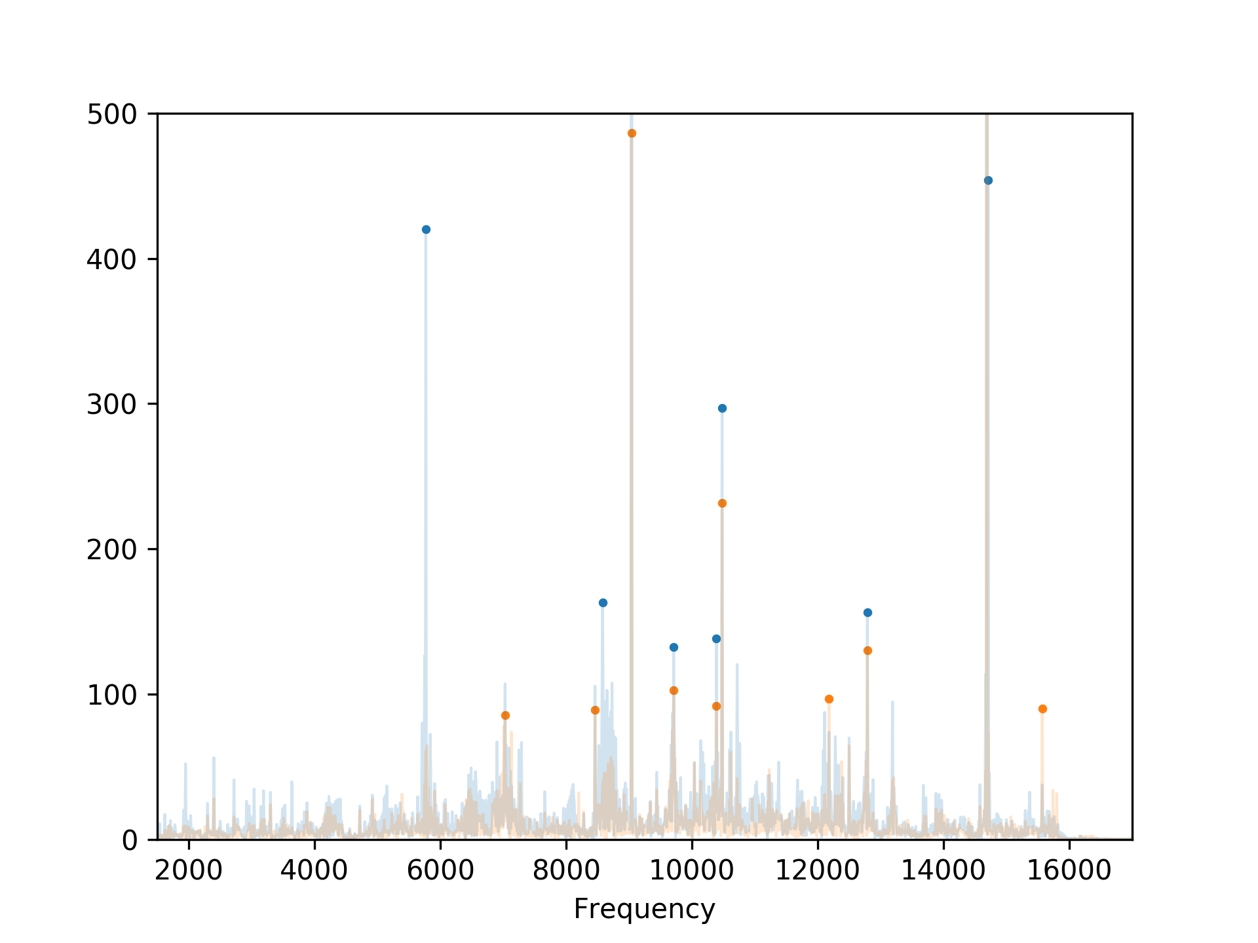
Vorarbeiten
Betrachtung der Spitzen in Magnitude – Gleiche Position
26.09.2019
Notes:
Prof. Dr. Max Mustermann | Musterfakultät
19

Slide 20
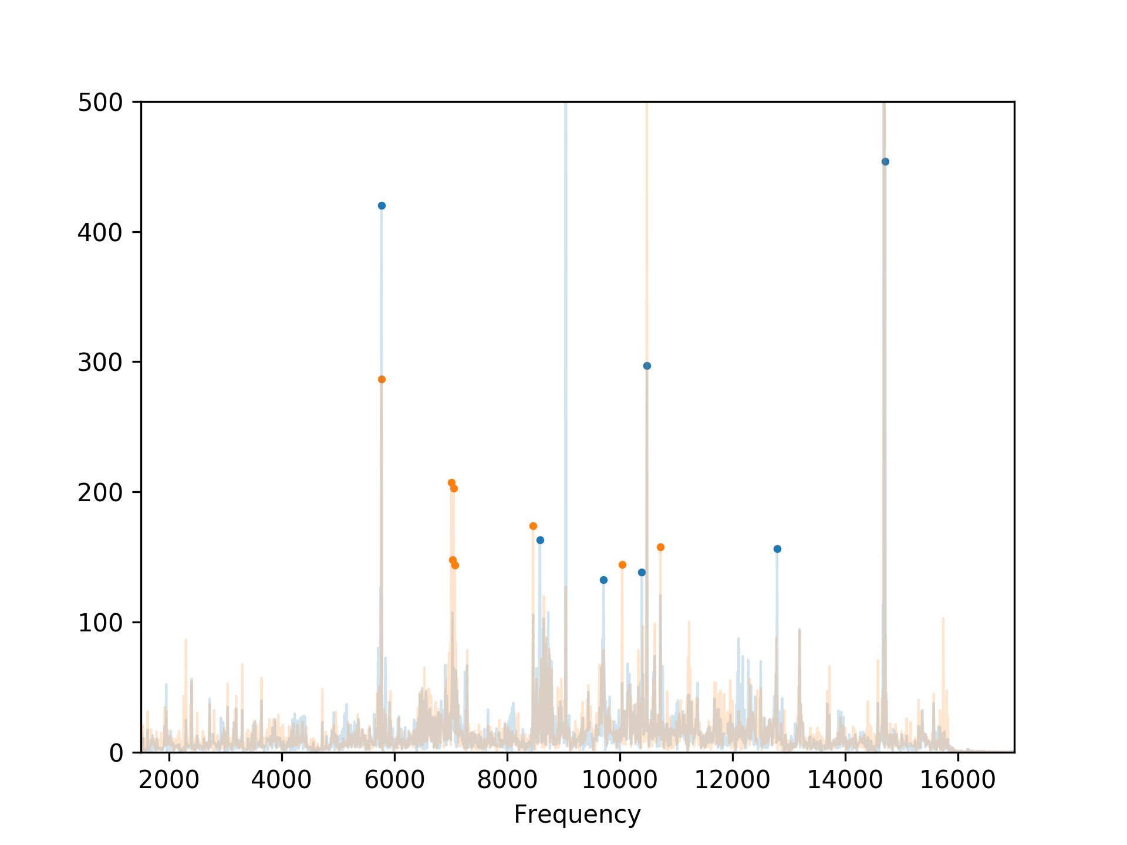
Vorarbeiten
Betrachtung der Spitzen in Magnitude – Verschiedene Position gleicher Raum
26.09.2019
Notes:
Prof. Dr. Max Mustermann | Musterfakultät
20

Slide 21
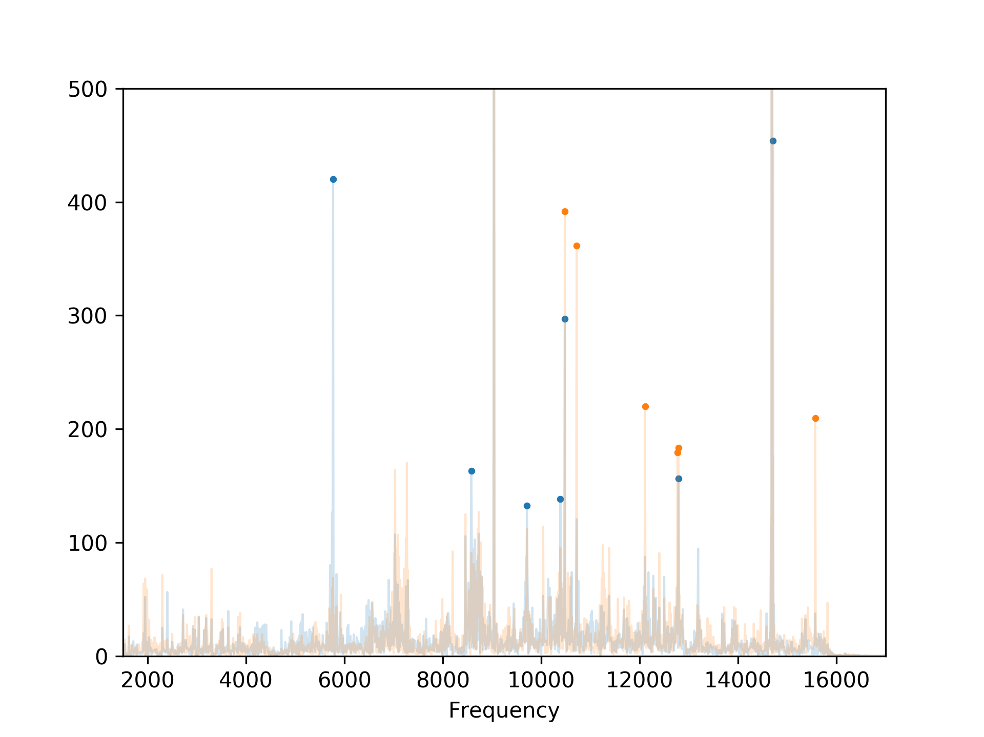
Vorarbeiten
Betrachtung der Spitzen in Magnitude – Verschiedene Räume
26.09.2019
Notes:
Prof. Dr. Max Mustermann | Musterfakultät
21

Slide 22
Projekt
Forschungsfrage
Kann eine Roboterplattform mithilfe einer IMU, eines Lautsprechers und einem Mikrofon sich in Innenräumen lokalisieren?
Aufgaben und Ziele
Datengenerierung (Analyse-, Test und Validierungsdaten)
Kontinuierliche Funktion aus Signal mit Gaußprozess
Erstellen einer Karte
Implementierung von SLAM
Testen und Validieren
Aussage über Anwendbarkeit von SLAM
26.09.2019

Slide 23
Projektplan
Analyse-, Test, und Validierungsdaten
Kontinuierliche Funktion
Optimierter Gaußprozess
Testumgebung & SLAM Ansatz
Ergebnis auf Validierungsdaten
Paper
* Eine Woche entspricht 2 Werktagen bzw. 16h bei 12 ECTS
26.09.2019

Slide 24
Quellen
[Grisetti et al 2010] Giorgio Grisetti, Rainer Kümmerle, Cyrill Stachniss and Wolfram Burgard 2010;
A Tutorial on Graph-Based SLAM
[Kaess et al 2008] Michael Kaess, Ananth Ranganathan and Frank Dellaert 2008; iSAM: Incremental Smoothing and Mapping
[Yu Lee 2018] Hyeonwoo Yu and Beomhee Lee 2018;
Terrain field SLAM and Unvertainty Mapping using Gaussian Process
[Kok Solin 2018] Manon Kok and Arno Solin 2018; Scalable Magnetic Field SLAM in 3D using Gaussian Process Maps
[Evers et al 2016] Christine Evers, Alastair H. Moore and Patrick A. Naylor 2016;
Acoustic Simultaneous Localization and Mapping (A-SLAM)
of a moving Microphone Array and its Surrounding Speakers
[Evers Naylor 2018] Christine Evers and Patrick A. Naylor 2018;
Acoustic SLAM
[Dokmanic et al 2016] Ivan Dokmanic, Laurent Daudet and Martin Vetterli 2016;
From Acoustic Room reconstruction to SLAM
26.09.2019

